Slide 1
Presentación ejemplo de encuesta
Morant

Slide 2
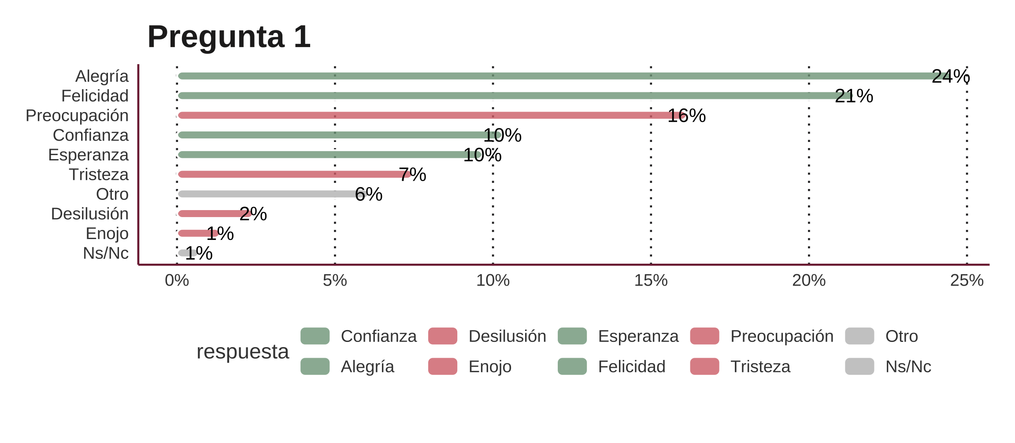
Pregunta 1

Slide 3
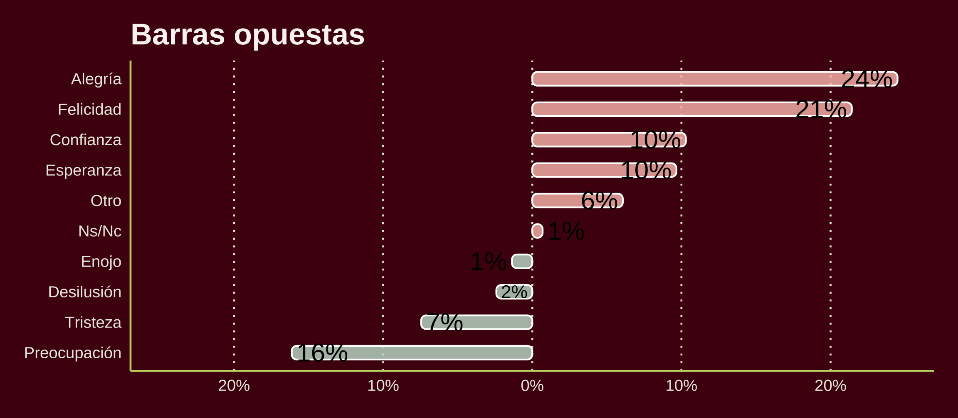
Pregunta 2

